Slide 1
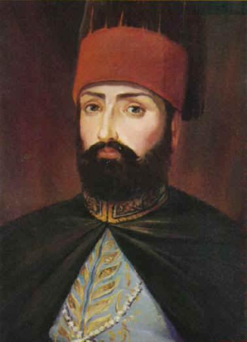
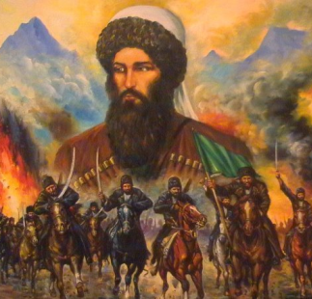
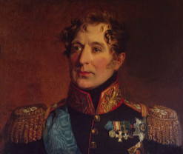
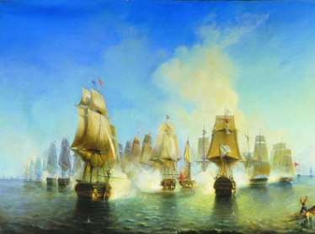
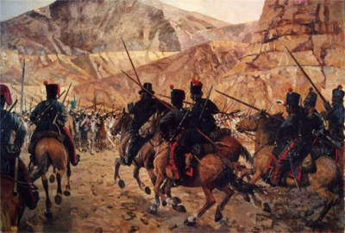
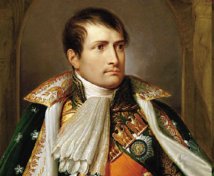
Внешняя политика в 1801—1812 гг.
(продолжение)

Slide 2
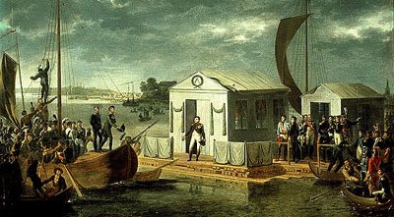
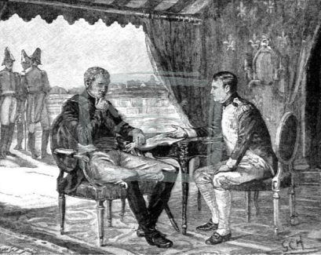
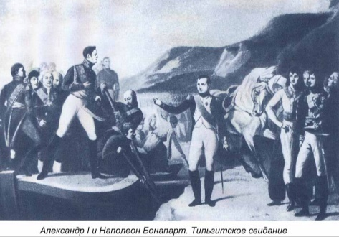
3. Тильзитский мир и его последствия.
Подписание мирного договора состоялось в Тильзите в июне 1807 г. России пришлось признать все завоевания Наполеона в Европе, согласиться на отторжение от Пруссии польских земель и создание зависимого от Франции герцогства Варшавского.
Русские войска выводились из Молдавии и Валахии, а Франция становилась посредником в русско-турецких отношениях.
Россия должна была порвать отношения с Англией и присоединиться к континентальной блокаде, которую провозгласил Наполеон
Для русских купцов и помещиков блокада была разорительна, поскольку Франция не могла заменить Англию в качестве торгового партнера России: там не нуждались в таких количествах в русском лесе, хлебе и парусном полотне.

Slide 3
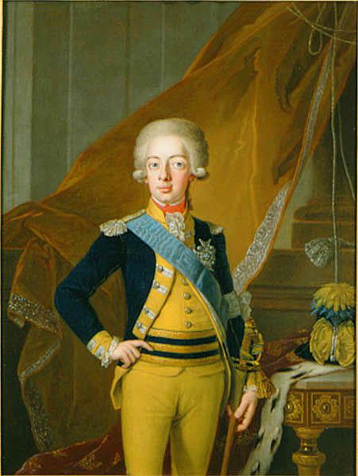
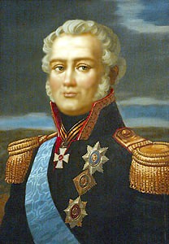
4. Война со Швецией 1808—1809 гг.
Русско-шведская война́ 1808—1809, также Финская война́ — война между Россией, поддержанной Францией и Данией, и Швецией. Была последней из серии русско-шведских войн.
Причины и цели войны
По заключении в 1807 году Тильзитского мира, Александр I предложил шведскому королю Густаву IV своё посредничество к примирению его с Францией, а когда англичане, внезапно и без объявления войны, напали на Копенгаген
и увели датский флот, то потребовал содействия Швеции, чтобы, на основании договоров 1780 и 1800 годов, держать Балтийское море закрытым для флотов западных держав. Густав IV отверг эти требования и взял курс на сближение с Англией, продолжавшей бороться с враждебным ему Наполеоном.
Между тем произошёл разрыв России с Великобританией. 16 ноября 1807 года правительство России вновь обратилось к шведскому королю с предложением к содействию, но около двух месяцев не получало никакого ответа.
Наконец, Густав IV отозвался, что к исполнению договоров 1780 и 1800 гг. нельзя приступить, пока французы занимают гавани Балтийского моря.
Тогда же стало известно, что шведский король готовится помогать Англии в войне с Данией, стремясь отвоевать у неё Норвегию. Все эти обстоятельства давали императору Александру I повод к покорению Финляндии, с целью обеспечения безопасности столицы от близкого соседства неприязненной России державы
Фёдор Фёдорович Буксгевден
Густав IV Адольф Король Швеции, Готов и Вендов

Slide 4
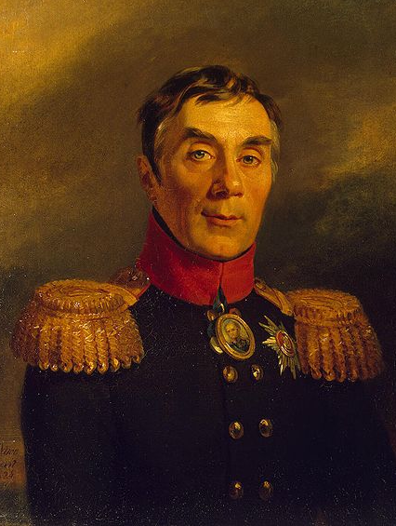
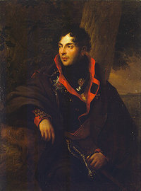
Хотя война не была объявлена, но русские войска 9 февраля перешли через границу. 18 февраля граф Буксгевден вступил в Гельсингфорс; шведские войска укрылись в крепости Свеаборг.
23 февраля граф Клингспор отступил к Таммерфорсу, предписав всем разбросанным в северной Финляндии отрядам стягиваться туда же.
Вслед за тем Тавастехус был занят русскими войсками.
27 февраля Буксгевден предписал князю Багратиону преследовать Клингспора, а генералу Тучкову — постараться отрезать ему путь отступления; сам Буксгевден решился приступить к осаде Свеаборга.
Шведы беспрепятственно отошли к Брагестаду, но Свеаборг — преимущественно благодаря «золотому пороху», — 26 апреля сдался русским, которым досталось 7,5 тысяч пленных, более 2 тысяч орудий, огромные запасы всякого рода и 110 военных судов.
Ещё раньше, 5 марта, сдалась крепость Свартхольм; почти в то же время занят укрепленный мыс Гангут, а также остров Готланд и Аландские острова.
5 (17) сентября 1809 в Фридрихсгаме был подписан мирный договор, существенными статьями которого были:
заключение мира с Россией и её союзниками;
принятие континентальной системы и закрытие шведских гаваней для англичан;
уступка всей Финляндии, Аландских островов и восточной части Вестро-Ботнии до рек Торнео и Муонио, в вечное владение России.
Каменский Н.М
Алексей Андреевич Аракчеев

Slide 5
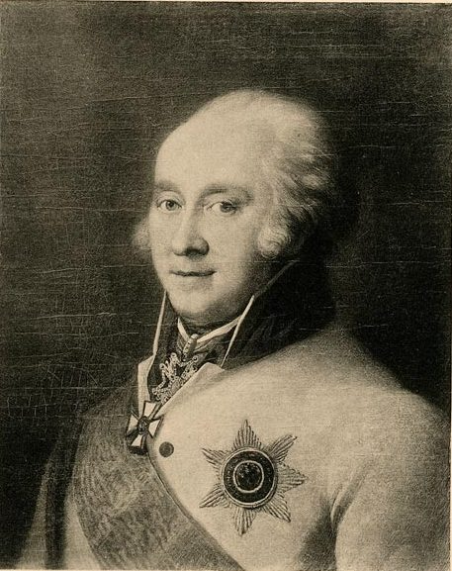
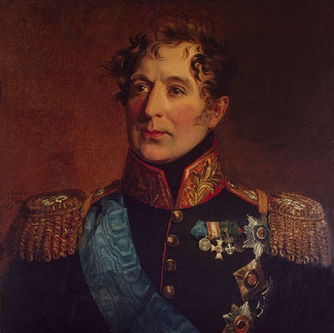
5. Русско-турецкая война 1806—1812 гг.
Русско-турецкая война 1806—1812 была одним из звеньев в серии войн между Российской и Османской империями.
Поводом к войне послужили отставки в августе 1806 г. правителя Молдавии Александра Музури (1802-1806) и Валахии Константина Ипсиланти (1802-1806). По русско-турецким договорам назначение и смещение правителей Молдавии и Валахии должны происходить с согласия России.
Формирование турецкой армии шло медленно, но этим нельзя было воспользоваться, так как новое столкновение с Наполеоном не позволяло усилить войска в княжествах и поэтому в начале 1807 года Михельсону приказано было ограничиваться обороной.
Наступательные действия возлагались на Черноморский флот и эскадру Сенявина, крейсировавшую в Средиземном море (Вторая Архипелагская экспедиция), а также на русские войска, находившиеся в Грузии.
Активные военные действия на Дунае и на Кавказе начались с весны 1807 г. Русскими войсками были заняты Хотин, Бендеры, Аккерман, Бухарест и осажден Измаил
Сербские восставшие во главе с Карагеоргиевием выступившие за независимость Сербии и, поддержанные русским отрядом Исаева, в нач. 1807 г. взяли Белград и 10 июля 1807 г. Сербия перешла под протекторат России
В Закавказье граф Гудович, вначале действовавший неудачно, 18 июня разбил Юсуфа-пашу на реке Арпачай. Черноморская эскадра контр-адмирала Пустошкина овладела Анапой
Ряд неудач, плохое состояние армии и утрата надежды на помощь Наполеона, заключившего с Россией мир в Тильзите, вынудили Порту принять сделанное ген.-фельдмаршалом князем Михельсоном предложение о перемирии,
Оно было заключено 12 августа 1807, сроком по 3 марта 1809 года. Русские войска должны были оставить княжества, Турции возвращались захваченные корабли и о.Тенедос. Турки обязались не вступать в княжества и прекратить военные действия в Сербии.
Иван Иванович Михельсон
Михаил Андреевич Милорадович

Slide 6
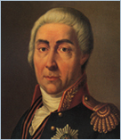
Император Александр I остался крайне недоволен такими условиями перемирия. Заключение мира с Наполеоном дало возможность увеличить численность Дунайской армии до 80 000 человек.
Однако Порта не желала менять условия. В это время в Париже при посредничестве Наполеона шли переговоры об окончательном мире; однако с отъездом его в Испанию они были прекращены.
В начале 1808 года опять начались переговоры, но на этот раз не с визирем, а с влиятельнейшим из турецких пашей, Мустафой (Рущукским). Переговоры были прерваны новым переворотом в Турции, где султаном провозглашен Махмуд II.
Мустафа, став теперь верховным визирем, отверг все требования России и отдал распоряжения о подготовке к войне. После новой встречи Александра I и Наполеона в Эрфурте начались новые переговоры, но не надолго,
В ноябре Мустафа был убит янычарами, а Порта пошла на сближение с Англией и Австрией и выказала решительное упорство в переговорах с Россией по условиям мира.
12 марта 1809 г. в Петербург явился султанский фирман с объявлением войны.
Прозоровский А.А
Махмуд II

Slide 7
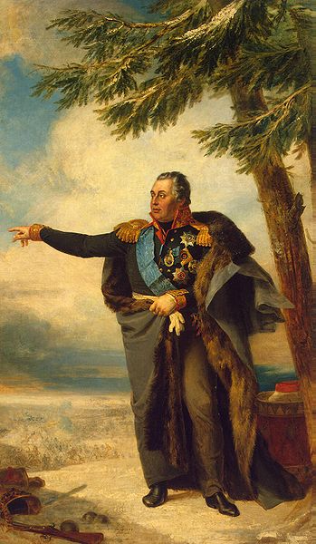
16 мая 1812 г. заключен Бухарестский мирный договор.
К России переходила восточная часть Молдавского княжества — территория Пруто-Днестровского междуречья, получившая затем статус Бессарабской области.
граница в Европе переносилась с р. Днестр на Прут до его соединения с Дунаем, обеспечивалась свобода русского торгового судоходства по этой реке.
Дунайские княжества возвращались Турции, но подтверждалась их автономия, дарованная на основе Кючук-Кайнарджийского (1774) и Ясского (1791) мирных договоров.
Сербии предоставлялась внутренняя автономия и право сербским чиновникам собирать налоги в пользу султана.
В Закавказье Турция признала расширение русских владений, но ей возвращалась крепость Анапа.

Slide 8
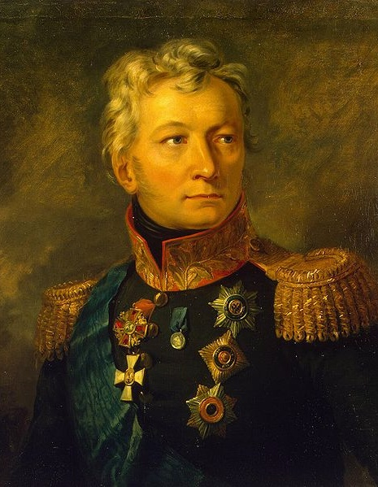
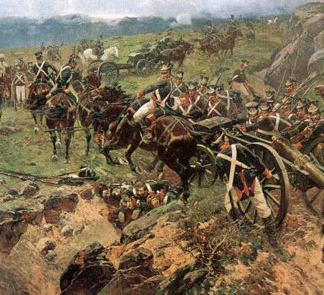
6. Война с Ираном 1804—1813 гг.
Причиной войны послужило присоединение Восточной Грузии к России, принятое ещё Павлом I
18 января 1801 г.
12 сент. 1801 Александр I (1801—1825) подписал «Манифест об учреждении нового правления в Грузии», Картли-Кахетинское царство входило в состав России и становилось Грузинской губернией империи.
Далее добровольно присоединились Бакинское, Кубинское, Дагестанское и др. царства. В 1803 г. присоединилась Менгрелия и Имеретинское царство.
3 января 1804 - штурм Гянджи в результате которого Гянджинское ханство ликвидируется и входит в состав Российской империи.
10 июня 1804
персидский шах Фетх-Али (Баба-хан) , вступивший в союз с Великобританией, объявил войну России.
Тормасов Александр Петрович

Slide 9
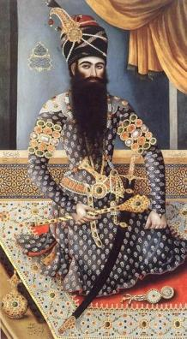
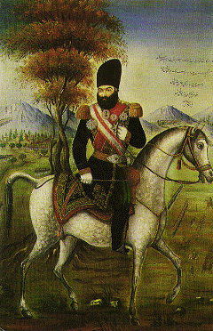
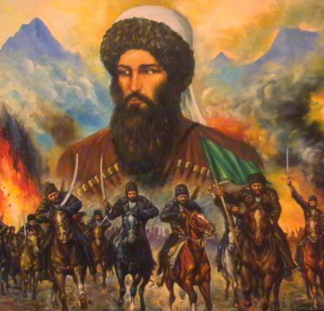
Начавшаяся в ноябре 1806 русско-турецкая война заставила русское командование заключить зимой 1806—1807 Узун-Килисское перемирие с персами. Но в мае 1807 Фетх-Али вступил в антирусский союз с наполеоновской Францией, и в 1808 военные действия возобновились.
После завершения в январе 1812 русско-турецкой войны и заключения мирного договора, Персия стала склоняться также к примирению с Россией. Но известие о вступлении Наполеона I в Москву укрепило военную партию при шахском дворе; в южном Азербайджане для нападения на Грузию была сформирована армия под началом Аббас-Мирзы.
Однако Котляревский, перейдя Аракс, 19-20 октября (31 октября — 1 ноября) разгромил во много раз превосходящие силы персов у Асландузского брода и 1 (13) января взял Ленкорань. Шаху пришлось вступить в мирные переговоры.
12 (24) октября 1813 был подписан Гюлистанский мир (Карабах), по которому Персия признала вхождение в состав Российской империи восточной Грузии и Сев. Азербайджана, Имеретии, Гурии, Менгрелии и Абхазии;
Россия получила исключительное право держать военный флот на Каспийском море.
Фетх Али-шах
Аббас Мирза

